Slide 1
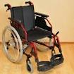
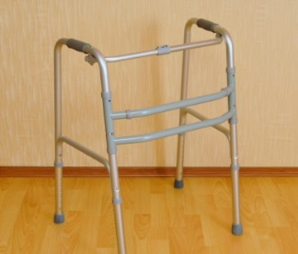
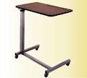
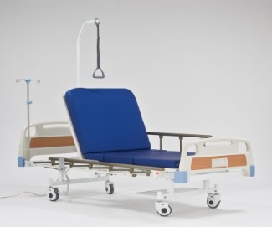
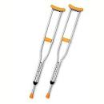
Бюджетное учреждение Ханты-Мансийского
автономного округа - Югры «Нефтеюганский районный комплексный центр социального обслуживания населения»
предлагает услуги пункта проката технических средств реабилитации (во временное пользование) гражданам, нуждающимся в средствах реабилитации в соответствии с индивидуальной программой реабилитации или абилитации, а также по медицинским показаниям (в том числе перенесшим травмы, хирургические операции), на период реабилитации при предъявлении следующих документов:
- паспорта или иного документа, удостоверяющего личность гражданина, место регистрации;
- документа, подтверждающего нуждаемость в техническом средстве реабилитации (справка об установлении инвалидности; индивидуальная программа реабилитации или абилитации инвалида, ребенка-инвалида; медицинское заключение лечащего врача).
Мы ждем Вас по адресу:
пгт.Пойковский, 1 микрорайон, 37/1 дом (1 этаж)
Телефон для справок: 8(3463) 215-175
http://www.zabota.usonnf.ru https://vk.com/socuslugi.ugra

